Slide 1

Курсовая работа
АНАЛИТИКА ПОД КАБЛУКОМ
HEELED ANALYTICS

Slide 2




Наша команда
Татьяна Юдина
Дарья Эрдоган
Валерия Федянина

Slide 3
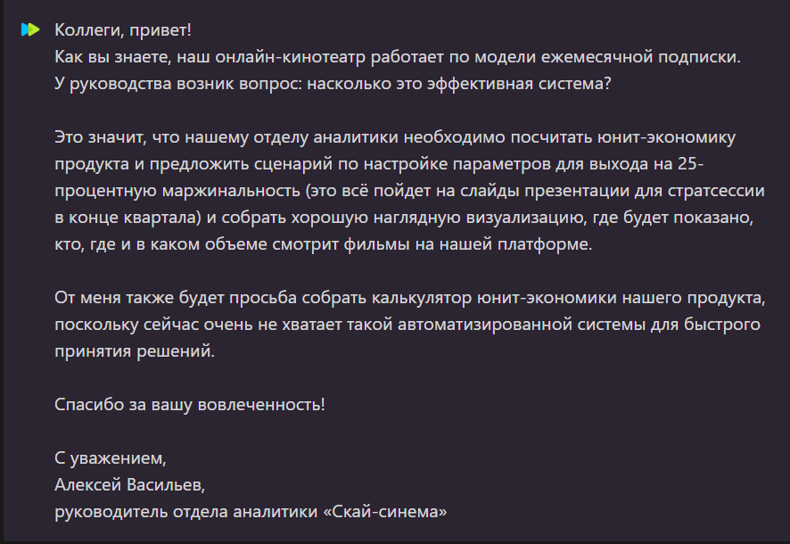
Задача, которая перед нами стояла

Slide 4
Что мы сделали?
Часть 1
Рассчитано количество подписок в каждый месяц
Рассчитано количество просмотров в каждый месяц
Рассчитано количество уникальных просматривающих пользователей в каждый месяц
Для каждого юзера рассчитана дата его первого просмотра
Рассчитано количество первых просмотров для пользователя в каждый месяц
Рассчитано среднее количество просмотров на одного юзера для каждого месяца (портрет юзера с точки зрения интенсивности просмотра)
Оформлен отдельный лист в файле с необходимыми сводными таблицами
Оформлены выводы относительно динамики среднего количества просмотров на одного юзера на том же листе (текстовой вставкой) Рассчитано количество подписок в каждый месяц
Рассчитано количество просмотров в каждый месяц
Рассчитано количество уникальных просматривающих пользователей в каждый месяц
Для каждого юзера рассчитана дата его первого просмотра
Рассчитано количество первых просмотров для пользователя в каждый месяц
Рассчитано среднее количество просмотров на одного юзера для каждого месяца (портрет юзера с точки зрения интенсивности просмотра)
Оформлен отдельный лист в файле с необходимыми сводными таблицами
Оформлены выводы относительно динамики среднего количества просмотров на одного юзера на том же листе (текстовой вставкой)

Slide 5
Что мы сделали?
Часть 2
Рассчитано количество повторных оплат в каждом месяце
Рассчитан Retention для каждого месяца
Рассчитано среднее геометрическое Retention
Рассчитан лайфтайм
Рассчитано прайс юнита как отношение общей выручки к общим оплатам
Рассчитан LTR
Рассчитан CAC
Рассчитан CAC на юнит как отношение CAC к LT
Рассчитан fixed cost на юнит как отношение постоянных затрат к общим оплатам
Рассчитана маржинальность

Slide 6
Что мы сделали?
Часть 3
Посчитали юнит-экономику продукта
Предложили сценарий по настройке параметров для выхода на 25%-ную маржинальность.
Собрали визуализации основных бизнес-показателей.
Исследовали данные о пользователях и их поведении.
Собрали данные для визуализаций по данным о пользователях.
Сделали графики.
Сверили графики в команде
Сделали презентацию

Slide 7
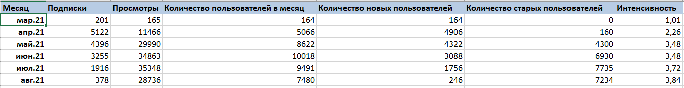
Часть 1. Анализ активности.
Проанализировав полученные данные, мы пришли к выводу: динамика подписок, просмотров, первых просмотров, а также уникальных пользователей − отрицательна. Мы считаем, это может быть связано с недостаточно высокой продажей подписок и низким привлечением новых пользователей.

Slide 8
Часть 2. Юнит-экономика
Составлен калькулятор юнит-экономики
Отражены показатели за фактический период:
Высокие затраты (CAC, Fixed Costs)
Низкую выручку (LTR)
Катастрофически низкую маржинальность
На планируемый период, вы можете менять метрики, которые помогут достигнуть необходимой маржинальности, а так же с помощью этого принимать соответствующие решения.

Slide 9
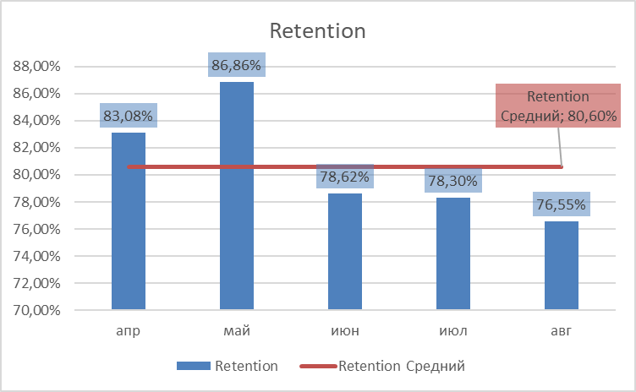
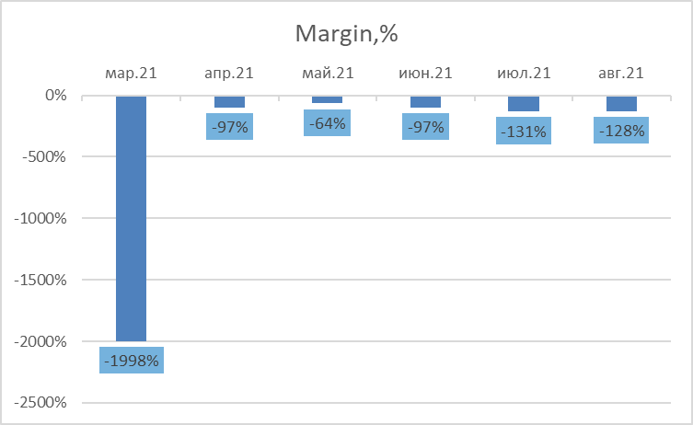
Часть 3. Визуализации основных бизнес-показателей.
Опираясь на данные по Retention делаем вывод о том, что апрель-май были более эффективным месяцами по «удержанию» старых клиентов, в то время как показатели за июнь-июль-август упали ниже среднего за весь период.
Необходимо дополнительно исследовать причино-следственные связи такой динамики Retention
Метрика маржинальность показывает нам только отрицательные результаты за весь период. Это может говорить о неэффективности бизнеса.

Slide 10
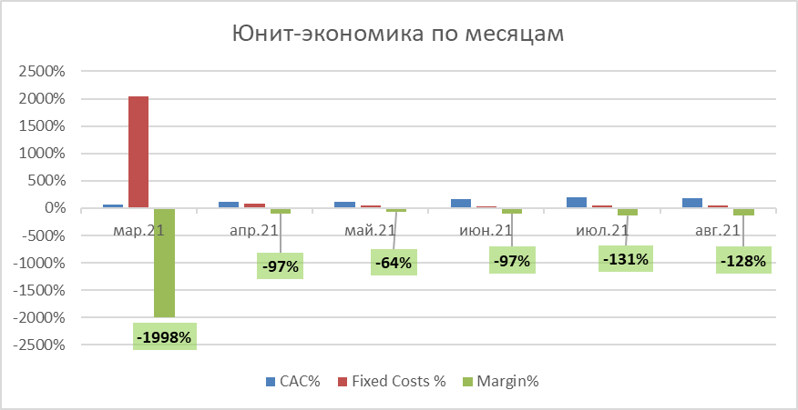
Часть 3. Визуализации основных бизнес-показателей.
Основные составляющие
(CAC,Fix costs, Margin) нашей юнит-экономики отражены на данном графике по месяцам. Можно отметить, что высокий % CAC влияет на прибыль негативным образом. Маржинальность низкая-затраты высокие ежемесячно.

Slide 11
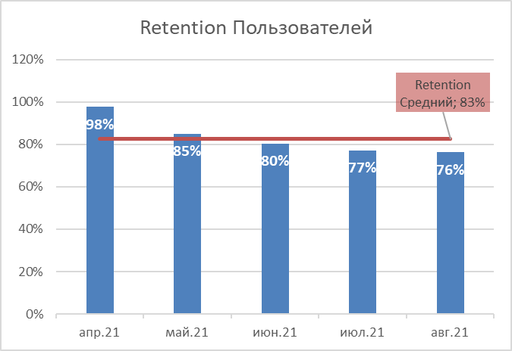
Часть 3. Результаты исследования данных о пользователях и их поведении.
График пользовательского Retention отображает, что в апреле он был максимально высоким (98%), при этом в последующие месяцы прослеживается постоянное падение.

Slide 12
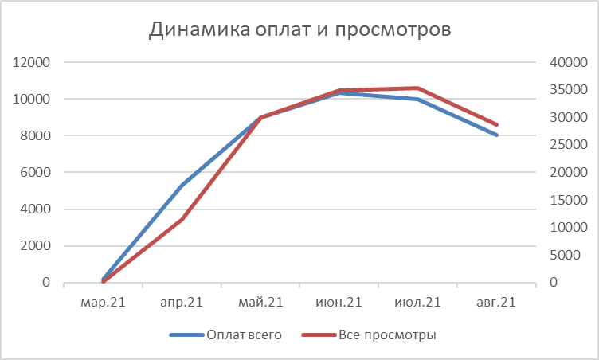
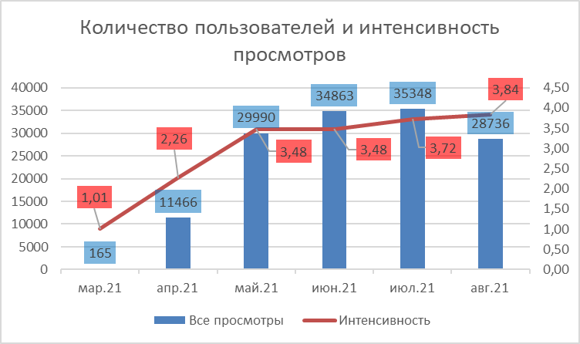
Часть 3. Результаты исследования данных о пользователях и их поведении.
По график динамики оплат и просмотров, отмечаем между ними прямую зависимость.
По графику количество пользователей и интенсивность просмотров, можно отметить июнь и июль, как месяцы с самой высокой активностью по просмотрам. Отмечается положительная динамика с интенсивностью просмотров по месяцам.

Slide 13
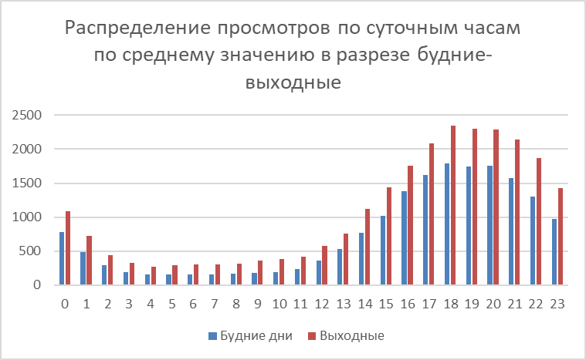
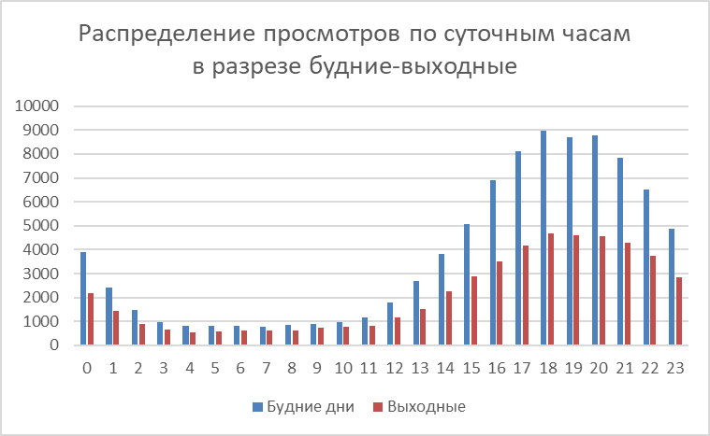
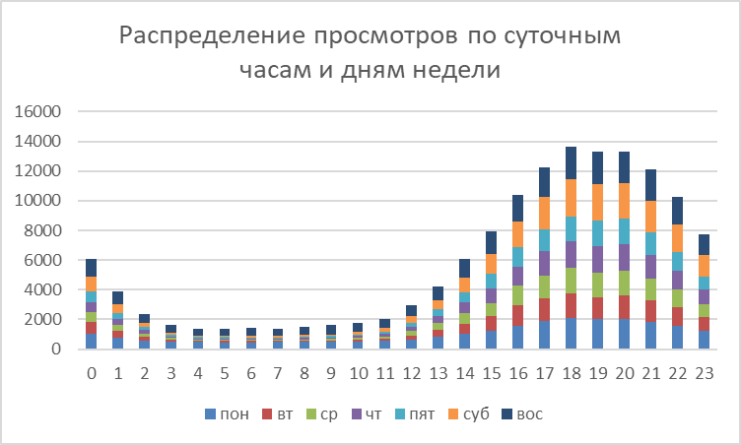
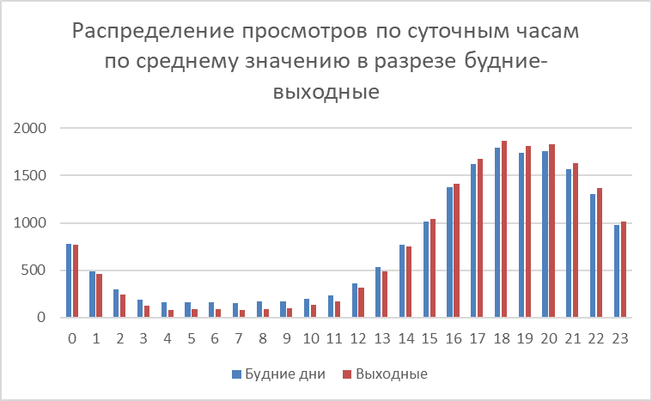
Часть 3. Результаты исследования данных о пользователях и их поведении.
Исходя из данных графиков, распределения просмотров по суточным часам максимально в разрезе с 16 до 22, при этом увеличения начинается с 13 часов. В разрезе будние-выходные отмечаем, что в выходные в среднем количество просмотров в день выше, чем будние.

Slide 14
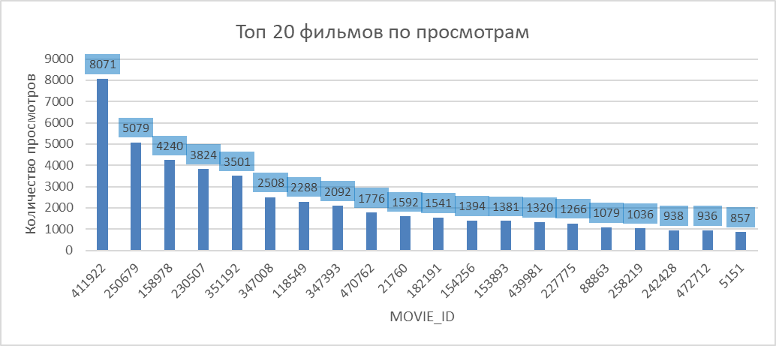

Часть 3. Результаты исследования данных о пользователях и их поведении.
Для того, чтобы покрыть $1/3$ всех просмотров, нам необходимо 20 самых популярных фильмов.

Slide 15
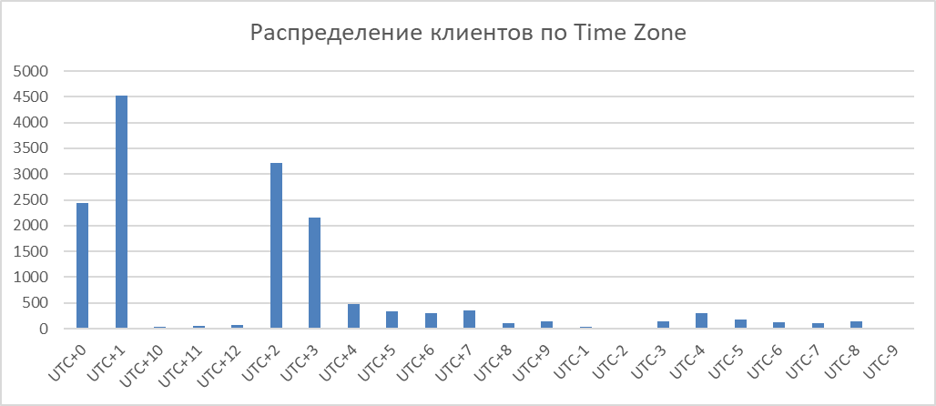
Часть 3. Результаты исследования данных о пользователях и их поведении.
В 0,1,2,3 часовых поясах клиентов намного больше, чем в остальных.

Slide 16
Вывод.
Мы построили юнит-экономику и создали калькулятор, с помощью которого можно быстро принимать решения. Пользуясь данным инструментом был создан сценарий достижения 25% маржинальности.
Проанализировав полученные данные и выше предложенную визуализацию для нашего онлайн-кинотеатра, можно сделать следующий вывод: доход бизнеса показывает отрицательную динамику как для всего периода, так и по отдельным месяцам. Высокий CAC и уровень постоянных расходов, при низком LTR, влечет за собой низкую маржинальность. Требуется изменения и доработки в размерах костов и увеличении выручки. Также большого внимания требует слабая «возвращаемость» клиентов. Полезно будет увеличивать Retention с помощью распространённых способов удержания. Как один из вариантов для увеличения прибыли − это повышение цены за подписку плюс снижение процента скидки. Для достижения планируемых показателей в сентябре-январе, а именно маржинальности составляющей 25% и выше, предлагаем прибегнуть к вышеизложенным рекомендациям.

